Slide 1
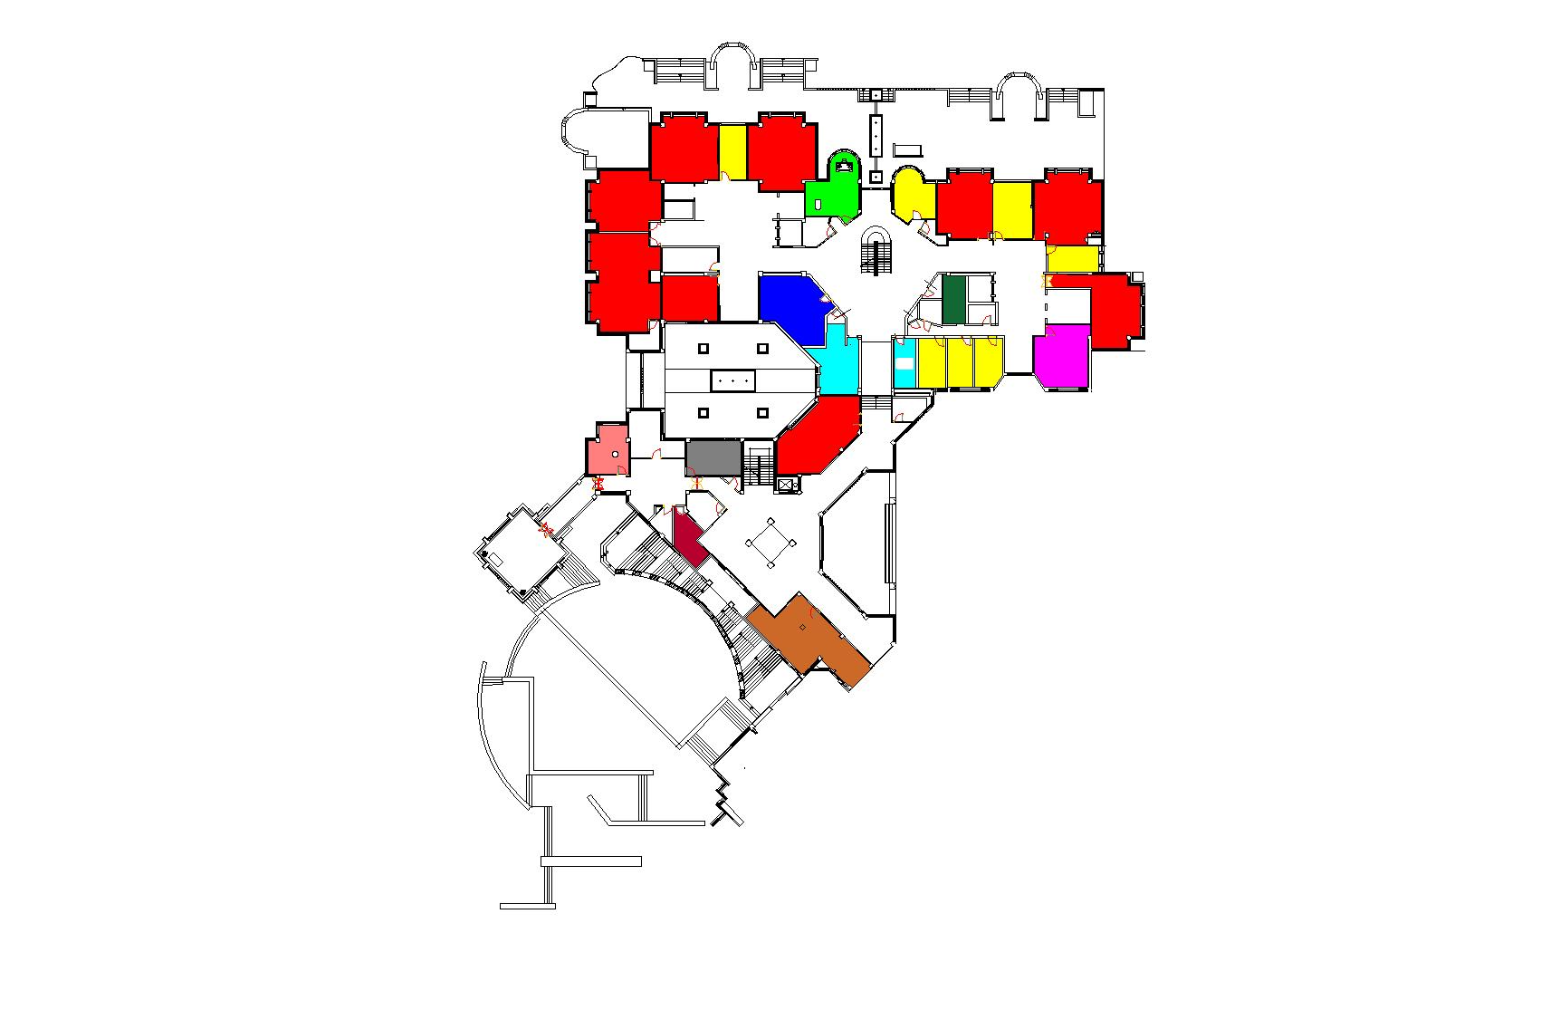
اتاق مدیر گروه
اتاق کارشناس آموزشی
امور عمومی
اتاق اساتید
کلاس های آموزشی
سرویس بهداشتی
اتاق انجمن علمی
نماز خانه
سالن مطالعه ارشد
کتابخانه
پژوهشکده
طبقه اول

Slide 2
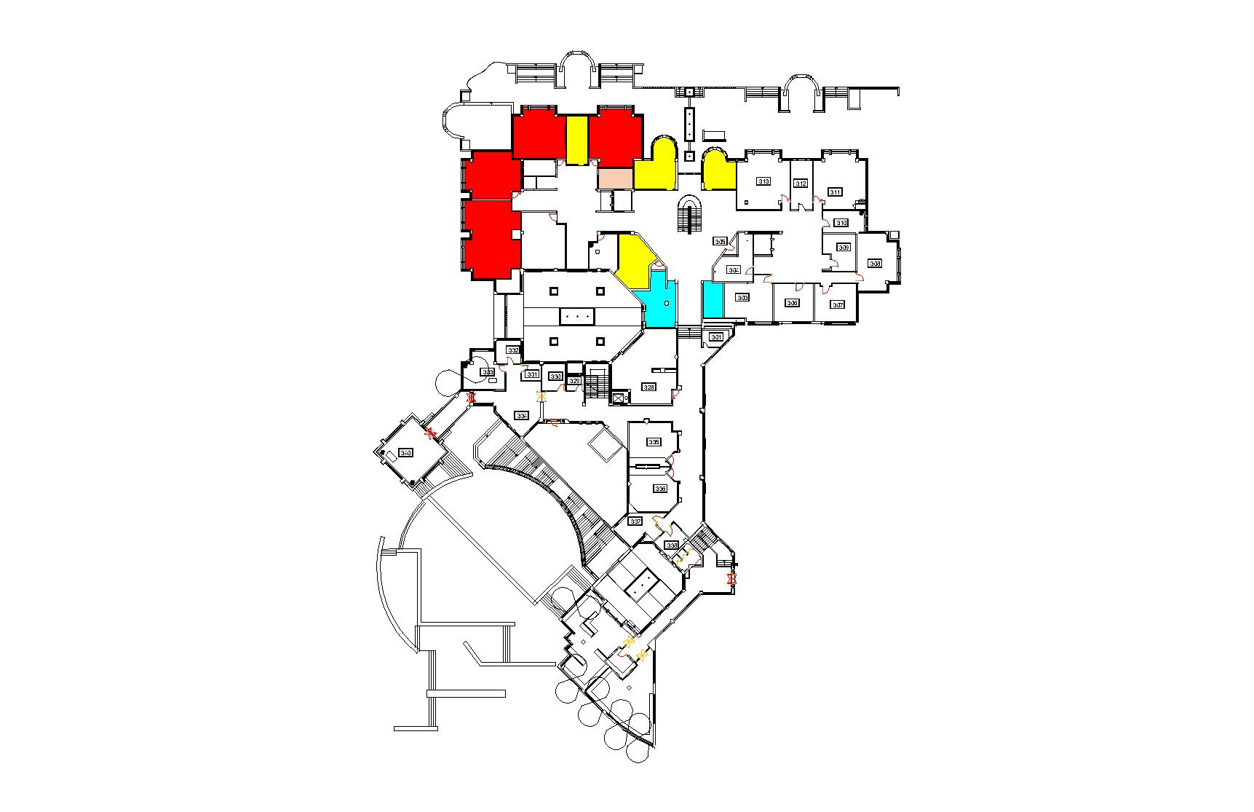
اتاق اساتید
کلاس های آموزشی
سرویس بهداشتی
اتاق کارشناس گروه
طبقه دوم

